Slide 1
第15章 编写大型程序
授课教师：吴劲

Slide 2
本章要点
源文件
头文件
把程序划分成多个文件
构建多文件程序

Slide 3
15.1 源文件
一个 C 程序可以分成任意数量的源文件。
依照惯例，源文件具有.c扩展名。
每一个源文件包含部分程序，主要是函数和变量的定义。
必须有一个源文件包含一个名为 main 的函数，它是程序的入口。
考虑编写一个简单的计算器程序，程序可以求按波兰式输入的整型表达式的值。在逆波兰式中，操作符在操作数之后。
如果用户输入这样一个表达式
30 5 - 7 *
程序应该打印出它的值 (在本例中是175)。

Slide 4
源文件
程序逐个读入操作数和操作符，并使用一个栈去追踪中间结果。
如果程序读入一个数，它就把这个数压入栈。
如果程序读入一个操作符，它就从栈里弹出两个数，并执行该运算，然后将计算结果压入栈。
当程序到达用户输入的末尾时，表达式的值就已经在栈中。
怎样计算表达式 30 5 - 7 *
将 30 压入栈.
将 5 压入栈.
弹出栈顶的两个数, 将30减去5, 得25, 然后将结果压回栈.
将 7 压入栈.
弹出栈顶的两个数, 将它们相乘, 再把结果压回栈.
现在栈里就是 175, 即表达式的值。

Slide 5
源文件
程序的主函数将包含一个执行如下操作的循环：
读入一个符号 (数或运算符)。
如果它是数, 就把它压入栈。
如果是运算符，就从栈里弹出操作数，并执行该运算，然后把结果压入栈。
当把这样一个程序分成文件时, 把相关的函数和变量放在同一个文件中是有意义的。
读入符号的函数和相关的处理符号的函数一起，可以形成一个源文件 ，设为token.c。
与栈相关的函数，如 push, pop, make_empty, is_empty, 和 is_full 可以放入一个不同的文件 stack.c。
表示栈的变量也应该放入 stack.c。
主函数放入另外一个文件 calc.c。

Slide 6
源文件
将一个程序分为多个源文件有重大好处：
把相关的函数和变量放入一个文件中有助于澄清程序的结构。
每个源文件可以单独编译，节省时间。
函数能够更容易地用于其他程序中。
当一个程序分为几个源文件时，会有如下问题：
一个文件中的函数怎样调用在另一个文件中定义的函数?
函数怎样访问其他文件中的外部变量?
两个文件怎样共享相同的宏定义和类型定义?
答案在于 #include，它使多个文件共享信息成为可能。

Slide 7
本章要点
源文件
头文件
把程序划分成多个文件
构建多文件程序

Slide 8
15.2 头文件
#include 告诉预处理器把指定的文件内容插入进来。
多个文件需要共享的信息可以放入这样一个文件中。
然后用#include 就可以把这个文件的内容包含到每一个源文件中。
这样被包含进来的文件就叫头文件 (有时也叫包含文件)。
依照惯例，头文件具有.h扩展名。

Slide 9
15.2.1 #include
#include 有两种主要形式。
一种用于C库中的头文件：
#include <filename>
另一种用于所有的其他头文件：
#include "filename"
两者的不同之。在于编译器如何确定头文件的位置。
定位头文件的典型规则：
#include <filename>： 查找系统头文件所在的路径。
#include “filename”： 查找当前路径, 然后查找系统头文件所在的路径。
查找头文件的位置可以改变，通常通过命令行选项，例如 ：
-I path

Slide 10
#include
不要用尖括号包含你写的文件：
#include <myheader.h> /*** WRONG ***/
预处理器可能会在系统头文件所在的地方寻找 myheader.h。
#include指示中的文件名可以包含盘符和路径：
#include "c：\cprogs\utils.h” /* Windows path */
#include "/cprogs/utils.h” /* UNIX path */
虽然 #include 中的引号使文件名看起来像字符串，但是预处理器不会那样处理。

Slide 11
#include
通常最好不要在#include包含盘符或路径。
Windows上 #include的坏例子：
#include "d：utils.h”
#include "\cprogs\include\utils.h”
#include "d：\cprogs\include\utils.h"
好版本：
#include "utils.h”
#include "..\include\utils.h"

Slide 12
#include
#include 还有第三种形式：
#include tokens
tokens 是任意的预处理符号序列，预处理器将扫描符号并用找到的宏替换它。
在宏替换之后的#include必须满足合法形式。
第三种 #include 形式的好处是文件名可以用宏定义，而不必硬编码。

Slide 13
#include
例：
#if defined(IA32)
#define CPU_FILE "ia32.h"
#elif defined(IA64)
#define CPU_FILE "ia64.h"
#elif defined(AMD64)
#define CPU_FILE "amd64.h"
#endif
#include CPU_FILE

Slide 14
15.2.2 共享宏定义和类型定义
大多数大型程序拥有多个源文件共享的宏定义和类型定义。
这些定义应该放入头文件中。
设程序使用宏 BOOL，TRUE和 FALSE。
它们的定义可以放入一个头文件boolean.h中：
#define BOOL int
#define TRUE 1
#define FALSE 0
任何需要这些宏的源文件可以简单地使用
#include "boolean.h"

Slide 15
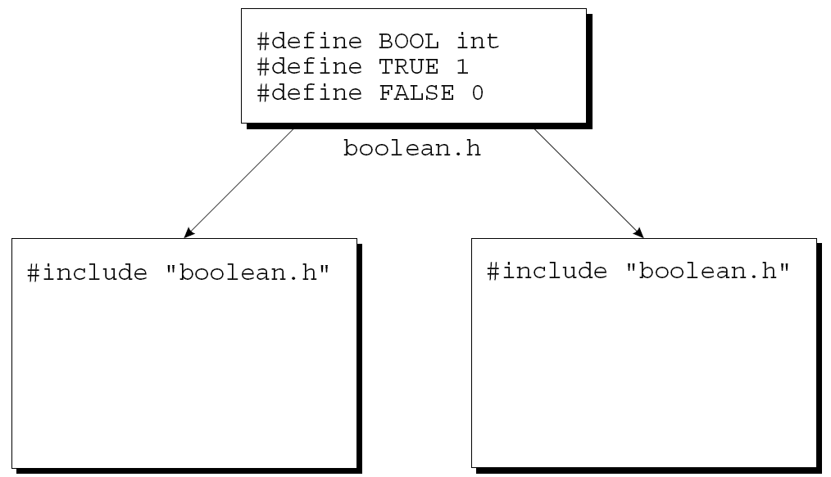
共享宏定义和类型定义
一个程序的两个文件包含 boolean.h：

Slide 16
共享宏定义和类型定义
在头文件中，类型定义也很普遍。
例如，我们可以使用 typedef 创建一个Bool 类型，取代BOOL宏。
如果这样, boolean.h 文件就有如下形式：
#define TRUE 1
#define FALSE 0
typedef int Bool;
把宏和类型的定义放入头文件的好处：
节省时间. 我们不必拷贝宏到需要的地方.
使程序容易修改. 要改变宏或类型定义，只需要修改头文件.
避免了因包含同样一个宏或类型的不同定义而导致的不一致性.

Slide 17
15.2.3 共享函数原型
假设一个源文件含有对函数 f 的调用，而f 定义在另一个文件 foo.c中
不加声明地调用 f 是危险的。
编译器认为 f 的返回类型是 int。
它也认为参数的个数与调用f 时的自变量的个数一致。
自变量被自动地转为默认的类型。
在调用f的文件中声明f可以解决上述问题，但是又会带来维护的噩梦.
一个好的解决办法是把 f的原型放入一个头文件 (foo.h), 再把头文件包含进需要调用 f 的文件中。
我们也需要在foo.c 中包含foo.h ，使编译器可以检查 foo.h中的f原型与foo.c中的定义是否一致。
如果 foo.c 含有其他的函数，大多可以在 foo.h中声明。
然而只打算在 foo.c 中使用的函数不应该声明在头文件中。

Slide 18
共享函数原型
用逆波兰式表达式计算器的例子显示头文件中函数原型的使用。
stack.c 文件中含有 make_empty, is_empty, is_full, push, 和 pop 函数的定义。
这些函数的原型应该放入stack.h 头文件中：
void make_empty(void);
int is_empty(void);
int is_full(void);
void push(int i);
int pop(void);
我们把 stack.h 包含在 calc.c 中，允许编译器检查栈函数调用。
我们也把 stack.h 包含在 stack.c 中，使编译器能够检验stack.h中的函数原型与stack.c中的定义相匹配。

Slide 19
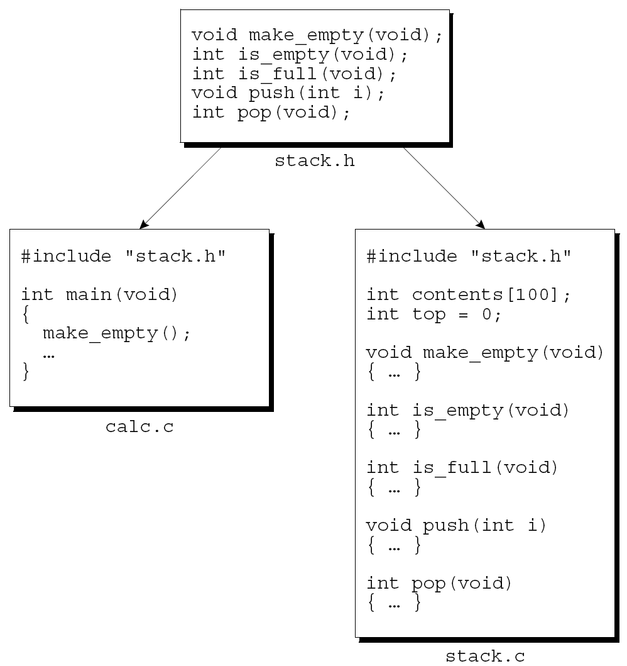
共享函数原型

Slide 20
15.2.4 共享变量声明
共享外部变量也采用同样的方式。
一个声明和定义变量 i 的例子(使编译器留出空间)：
int i;
关键字 extern 用于声明变量(而不是定义它) ：
extern int i;
extern 告诉编译器 i 是在程序的其他地方定义的, 因此不必为它分配空间。
当我们使用 extern 声明数组时, 我们可以省略数组的长度：
extern int a[];
因为此时编译器不为 a 分配空间, 所以不必知道 a 的长度.

Slide 21
共享变量声明
要在几个源文件中共享变量 i , 我们首先在一个文件里定义 i ：
int i;
如果 i 需要被初始化, 那么初始化应该放在这个文件里。
其他文件将含有对 i 的声明：
extern int i;
通过在每个文件里声明 i , 就可以在其他文件里访问或修改 i 。
当同一个变量的声明出现在不同的文件里时, 编译器不能检查变量的声明与定义是否一致。
例如, 一个文件有定义：
int i;
另一个文件有声明：
extern long i;
这种错误会导致程序不可预知的行为表现。

Slide 22
共享变量声明
为了避免不一致，共享变量的声明通常放在头文件里。
一个需要访问特定变量的源文件可以将适当的头文件包含进来。
此外，每一个含有变量声明的头文件也被包含进定义变量的源文件中，使得编译器能够检查二者是否匹配。

Slide 23
15.2.5 嵌套包含
一个头文件可以含有 #include 。
stack.h 含有下面的原型：
int is_empty(void);
int is_full(void);
既然这些函数只返回 0 或 1, 把它们的返回类型声明为 Bool类型是一个好主意：
Bool is_empty(void);
Bool is_full(void);
我们需要在stack.h 中包含 boolean.h，使得 当stack.h被编译时 Bool类型生效。
传统上, C 程序员避开嵌套包含，然而, 反对嵌套包含的偏见已经很大程度地淡化, 部分因为嵌套包含在 C++ 中很普遍。

Slide 24
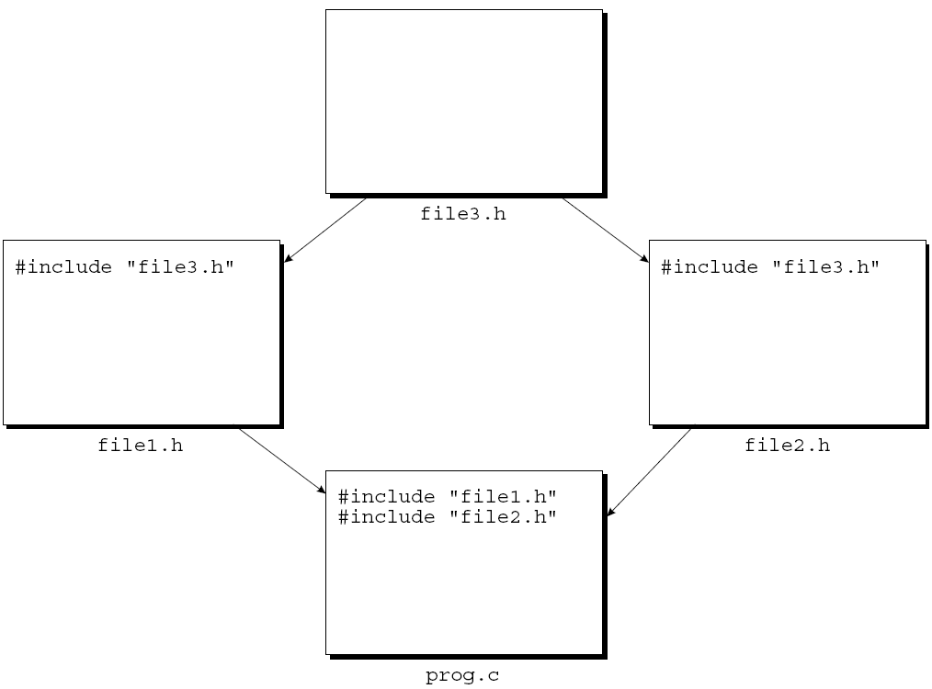
15.2.6 保护头文件
如果一个源文件包含同一个头文件两次，就会导致编译错误
当头文件包含其他的头文件时，这个问题很普遍。
假设 file1.h 包含 file3.h，file2.h 包含 file3.h，prog.c 包含 file1.h 和 file2.h。
当 prog.c 被编译时
file3.h 将被编译两次。

Slide 25
保护头文件
包含同一个头文件两次并非总导致编译错误。
如果文件只含有宏定义，函数原型和变量声明，就问题不大。
然而如果文件含有类型定义, 就会出现编译错误。
为安全起见，一个好的做法是保护所有的头文件，避免重复包含。
这样, 我们可以增加类型定义而不会有忘记保护文件的风险
此外, 我们很可能节省了时间，因为避免了不必要的重复编译。

Slide 26
保护头文件
为了保护头文件, 我们把文件内容放入 #ifndef-#endif 中。
怎样保护 boolean.h 文件：
#ifndef BOOLEAN_H
#define BOOLEAN_H
#define TRUE 1
#define FALSE 0
typedef int Bool;
#endif
选取与头文件名相似的宏名是避免与其他宏冲突的好办法。
既然我们不能为宏取名 BOOLEAN.H, 像 BOOLEAN_H 这样的名字是个好的选择。

Slide 27
本章要点
源文件
头文件
把程序划分成多个文件
构建多文件程序

Slide 28
15.3 把程序划分为多个文件
设计程序涉及到确定需要哪些函数，并把这些函数组织成逻辑相关的组。
可以把函数集合放入不同的源文件中。
例如：
每个函数集形成一个单独的源文件 (foo.c)。
每个源文件有个相应的头文件 (foo.h)。
foo.h 含有定义在foo.c中的函数的原型。
只在 foo.c 中使用的函数不应该在 foo.h中声明。
如果一个源文件要调用foo.c定义的函数，就需要把foo.h包含进来。
foo.h 也应该被包含到 foo.c 中，使得编译器能够检验foo.h中的原型与foo.c中的定义相匹配。

Slide 29
把程序划分为多个文件
主函数放在一个文件中，文件名与程序名相配。
主函数所在的文件也可能含有其他函数，只要它们不被其他文件调用。

Slide 30
程序设计：文本格式化
名为justify 的文本格式化程序。
假设文件 quote 含有如下输入：
C is quirky, flawed, and an
enormous success. Although accidents of history
surely helped, it evidently satisfied a need
for a system implementation language efficient
enough to displace assembly language,
yet sufficiently abstract and fluent to describe
algorithms and interactions in a wide variety
of environments.
-- Dennis M. Ritchie

Slide 31
程序设计： 文本格式化
在 UNIX 或 Windows 命令行运行程序，我们输入如下命令
justify <quote
< 符号告诉操作系统 justify 将从文件 quote 而不是从键盘接收输入。
这个特性叫做输入重定向（input redirection），UNIX、Windows和其他一些操作系统都支持。

Slide 32
程序设计： 文本格式化
Justify的输出：
C is quirky, flawed, and an enormous success. Although
accidents of history surely helped, it evidently satisfied a
need for a system implementation language efficient enough
to displace assembly language, yet sufficiently abstract and
fluent to describe algorithms and interactions in a wide
variety of environments. -- Dennis M. Ritchie
justify 的输出正常显示在屏幕上，我们可以通过使用输出重定(output redirection)向把它存储到一个文件newquote中：
justify <quote >newquote

Slide 33
程序设计： 文本格式化
justify 将删除多余的空白和空行，也能填充和调整行。
填充一行是指添加单词直到再多一词就会行溢出。
调整一行是指在单词间添加额外的空白，使得每行具有同样的长度 (60 字符)。
调整必须要做，才能使一行中单词间的距离相等或接近相等
输出的最后一行不用调整。

Slide 34
程序设计： 文本格式化
我们假设没有长度超过20字符的单词, 包括邻近的任何标点符号。
如果程序遇到长单词, 它必须忽略掉20个字符之后的所有字符并用一个星号*代替。
例如, 单词：
Antidisestablishmentarianism
会被打印成
antidisestablishment*

Slide 35
程序设计： 文本格式化
程序不能像它读单词那样一个一个地写出来。
必须把它们存储到一个行缓冲区，直到足够填满一行。
程序的核心是一个循环：
for (;;) {
读单词;
if (不能读单词) {
输出行缓冲区的内容，不进行调整;
终止程序;
}
if (行缓冲区已经填满) {
输出行缓冲区的内容，进行调整;
清除行缓冲区;
}
往行缓冲区添加单词;
}

Slide 36
程序设计： 文本格式化
程序分成三个源文件：
word.c： 与单词相关的函数
line.c： 与行缓冲区相关的函数
justify.c： 包含主函数
我们也需要两个头文件：
word.h： 定义在word.c中的函数的原型
line.h： 定义在 line.c中的函数的原型
word.h 包含一个读单词的函数的原型.

Slide 37
word.h
防止多次包含word.h
#ifndef WORD_H
#define WORD_H
/**********************************************************
* read_word： Reads the next word from the input and *
* stores it in word. Makes word empty if no *
* word could be read because of end-of-file. *
* Truncates the word if its length exceeds *
* len. *
**********************************************************/
void read_word(char *word, int len);
#endif

Slide 38
line.h
#ifndef LINE_H
#define LINE_H
/**********************************************************
* clear_line： Clears the current line. *
**********************************************************/
void clear_line(void);
/**********************************************************
* add_word： Adds word to the end of the current line. *
* If this is not the first word on the line, *
* puts one space before word. *
**********************************************************/
void add_word(const char *word);
清空缓冲区
向行缓冲区添加单词

Slide 39
/**********************************************************
* space_remaining： Returns the number of characters left *
* in the current line. *
**********************************************************/
int space_remaining(void);
/**********************************************************
* write_line： Writes the current line with *
* justification. *
**********************************************************/
void write_line(void);
/**********************************************************
* flush_line： Writes the current line without *
* justification. If the line is empty, does *
* nothing. *
**********************************************************/
void flush_line(void);
#endif
确定行缓冲区还有多少字符
写带调整的行缓冲区的内容
写行缓冲区的内容，不带调整

Slide 40
justify.c
for (;;) {
read_word(word, MAX_WORD_LEN+1);
word_len = strlen(word);
if (word_len == 0) {
flush_line();
return 0;
}
if (word_len > MAX_WORD_LEN)
word[MAX_WORD_LEN] = '*';
if (word_len + 1 > space_remaining()) {
write_line();
clear_line();
}
add_word(word);
} /* end for*/
} /* end main*/
/* Formats a file of text */
#include <string.h>
#include "line.h"
#include "word.h"
#define MAX_WORD_LEN 20
int main(void)
{
char word[MAX_WORD_LEN+2];
int word_len;
clear_line();
读不了单词
输出行缓冲区的内容，不调整
终止程序
检验word是否含有超过20个字符的串。如果是，把第21个字符换成星号。
行缓冲区已经填满
输出行缓冲区的内容，进行调整
清除行缓冲区;
往行缓冲区添加单词

Slide 41
word.c
void read_word(char *word, int len)
{
int ch, pos = 0;
while ((ch = read_char()) == ' ')
;
while (ch != ' ' && ch != EOF) {
if (pos < len)
word[pos++] = ch;
ch = read_char();
}
word[pos] = '\0';
}
#include <stdio.h>
#include "word.h"
int read_char(void)
{
int ch = getchar();
if (ch == ‘\n’ || ch == ‘\t’)
return ‘ ’;
return ch;
}
EOF:文件结束标志
如果是一个换行符或制表符，就转成空格。
解决把换行符和制表符看成空格的问题。

Slide 42
line.c
#include <stdio.h>
#include <string.h>
#include "line.h"
#define MAX_LINE_LEN 60
char line[MAX_LINE_LEN+1]; /*当前行的字符*/
int line_len = 0; /*当前行的字符数*/
int num_words = 0; /*当前行的单词数*/
void clear_line(void)
{
line[0] = '\0';
line_len = 0;
num_words = 0;
}

Slide 43
void add_word(const char *word)
{
if (num_words > 0) {
line[line_len] = ' ';
line[line_len+1] = ‘\0’; /*保证line字符串的完整性*/
line_len++;
}
strcat(line, word);
line_len += strlen(word);
num_words++;
}
int space_remaining(void)
{
return MAX_LINE_LEN - line_len;
}

Slide 44
void write_line(void)
{
int extra_spaces, spaces_to_insert, i, j;
extra_spaces = MAX_LINE_LEN - line_len;
for (i = 0; i < line_len; i++) {
if (line[i] != ‘ ‘) /*不是空格打印字符*/
putchar(line[i]);
else { /*是空格，计算该打印几个空格*/
spaces_to_insert = extra_spaces / (num_words - 1);
for (j = 1; j <= spaces_to_insert + 1; j++)
putchar(' ');
extra_spaces -= spaces_to_insert;
num_words--;
}
}
putchar('\n');
}
void flush_line(void)
{
if (line_len > 0)
puts(line);
}

Slide 45
void read_word(char *word, int len);
void clear_line(void);
void add_word(const char *word);
int space_remaining(void);
void write_line(void);
void flush_line(void);
word.h
#include <stdio.h>
#include "word.h"
int read_char(void){…}
void read_word(char *word, int len ){…}
line.h
#include <stdio.h>
#include <string.h>
#include "line.h“
void clear_line(void) {…}
void add_word(const char *word) {…}
int space_remaining(void) {…}
void write_line(void) {…}
void flush_line(void) {…}
word.c
#include <string.h>
#include "line.h"
#include "word.h“
int main(void){…}
justify.c
line.c

Slide 46
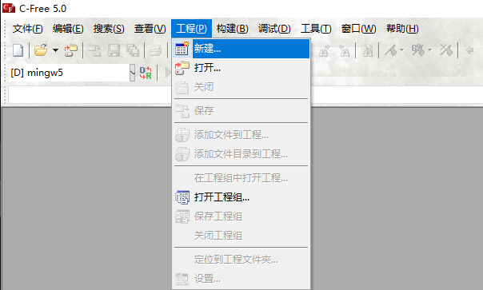
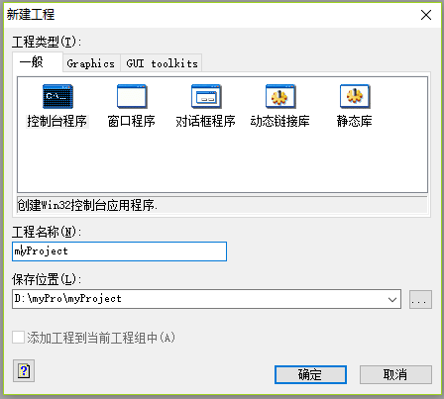
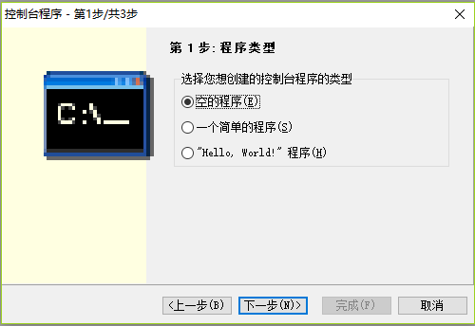
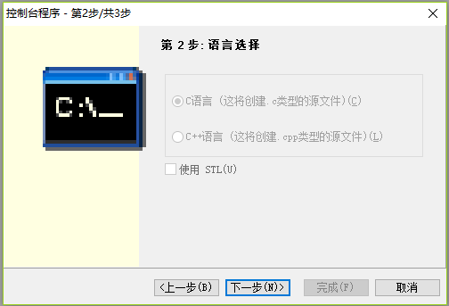
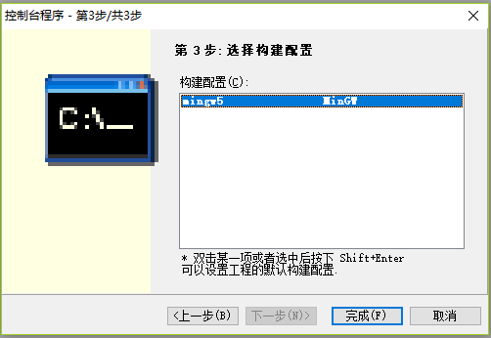

Slide 47
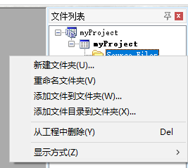
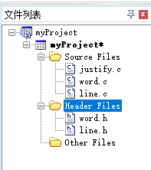
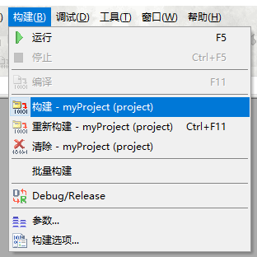
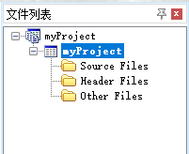
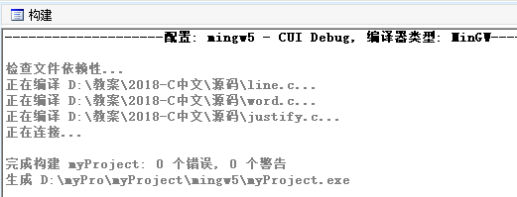
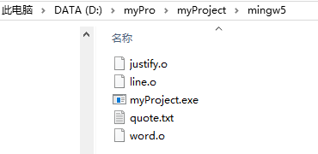
拷贝quote.txt文件到myProject.exe目录下

Slide 48
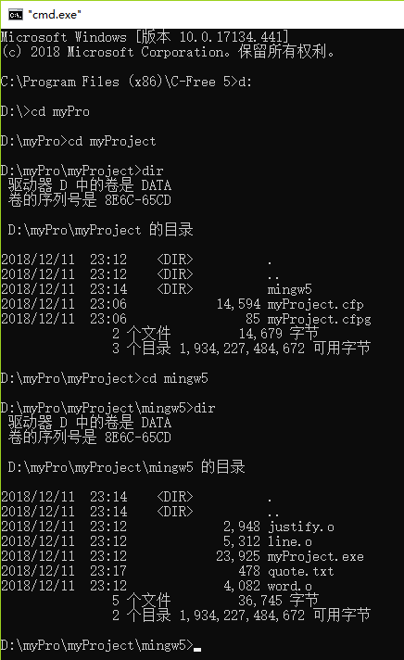
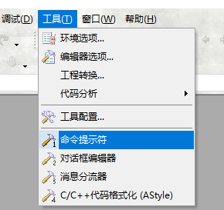
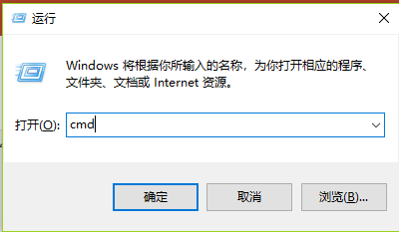
或者按键盘“win+R”，弹出“运行”对话框

Slide 49
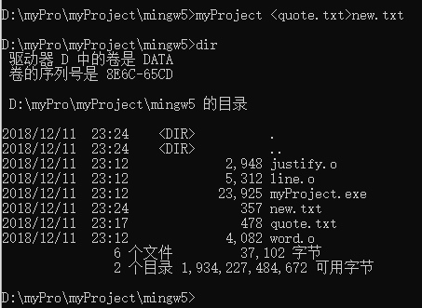
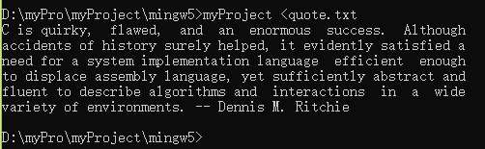
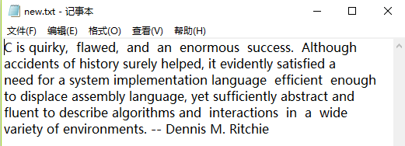

Slide 50
本章要点
源文件
头文件
把程序划分成多个文件
构建多文件程序

Slide 51
15.4 构建多文件程序
构建大型程序与生成小型程序需要同样的基本步骤：
编译：
每个源文件必须分别编译，头文件不必编译，当源文件被编译时，它所包含的头文件被自动编译。
对于每一个源文件，编译器产生一个含有目标代码的文件。在Unix上具有.o扩展名，在Windows上具有 .obj扩展名。
链接：
链接器把目标文件和库函数代码结合在一起生成可执行文件。
链接器还负责解析外部引用。当一个文件中的函数调用另一个文件中的函数或访问另一个文件中的变量时，就发生外部引用。

Slide 52
构建多文件程序
大多数的编译器允许一步构建程序。
生成justify的GCC命令：
gcc -o justify justify.c line.c word.c
三个源文件首先编译成目标代码。
目标文件自动地被送往链接器被合并成一个单独的文件。
-o 选项指明可执行文件命名为 justify。

Slide 53
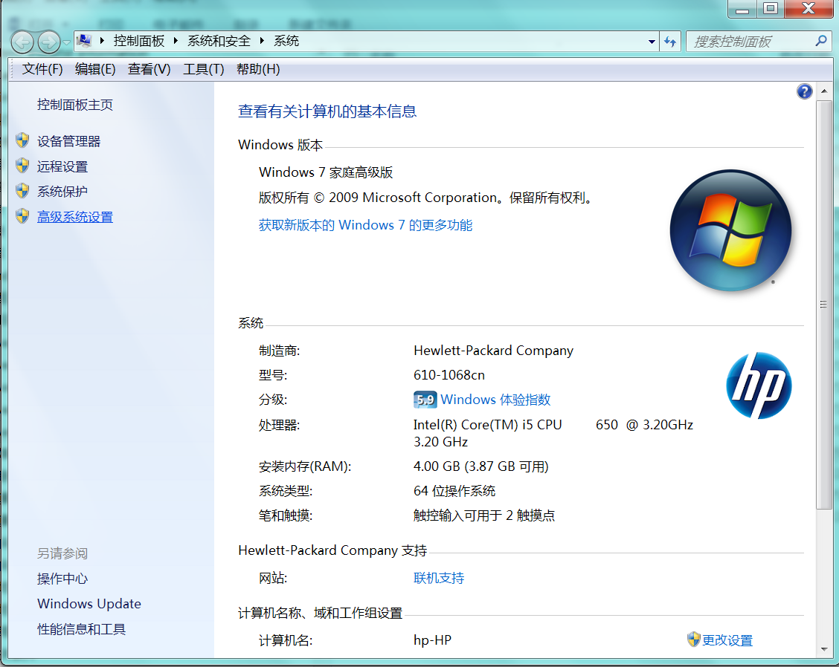
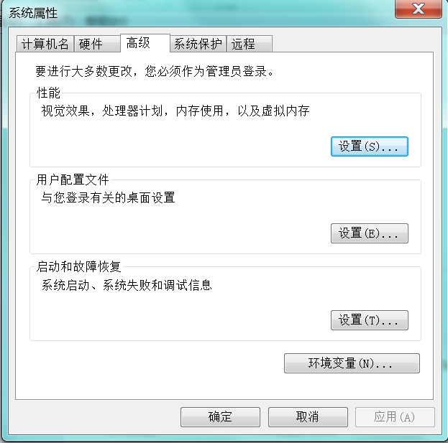
gcc命令行模式
对于Windows操作系统，鼠标右键单击“此电脑”，→弹出快捷菜单，选择“属性”命令，→弹出“系统”对话框，单击该对话框的“高级系统设置”选项
→弹出“系统属性”对话框（高级），
然后单击“环境变量”按钮，
→弹出“环境变量”对话框。

Slide 54
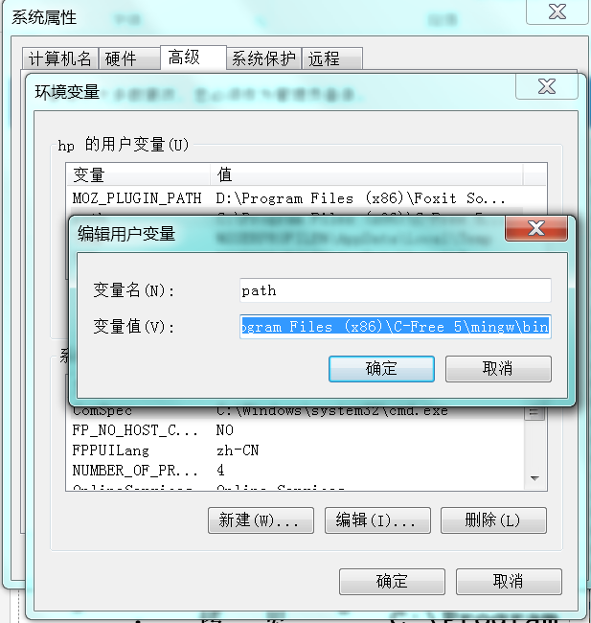
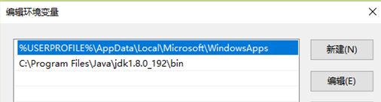
gcc命令行模式
→弹出“环境变量”对话框。
选中变量（或新建）“Path”，单击“编辑”按钮，
→弹出“编辑环境变量”对话框，
拷贝“C:\Program Files (x86)\C-Free 5\mingw\bin” 目录就可以了。
Win10的“编辑环境变量”对话框略微有点不一样

Slide 55
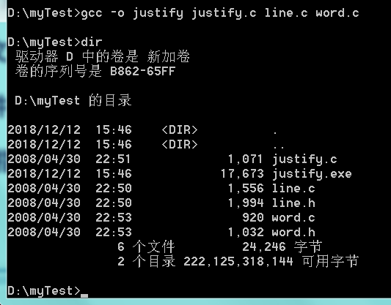
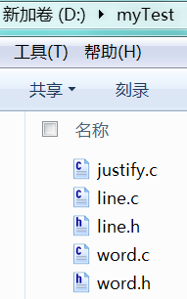
gcc命令行模式
进入命令行模式，进入“D:\myTest”目录。
gcc -o justify justify.c line.c word.c
新建“D:\myTest”目录。
把5个文件拷贝到改目录下。

Slide 56
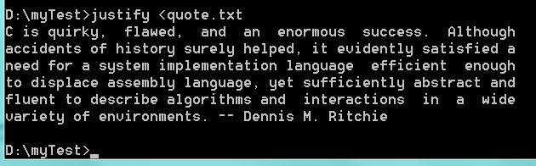
gcc命令行模式
拷贝quote.txt文件到“D:\myTest”目录
Justify< quote.txt

Slide 57
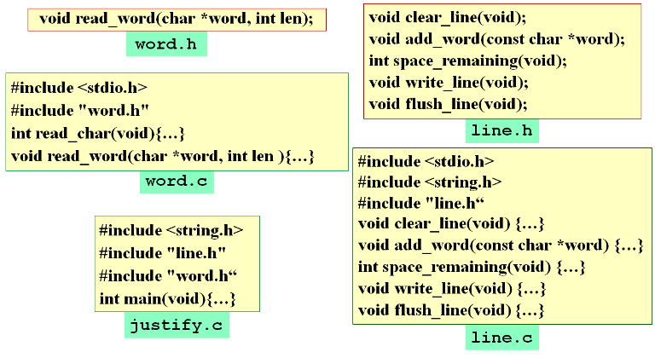
makefile
为了使生成大型程序更简单，UNIX发明了makefile的概念.
makefile文件不但列出属于程序的文件，而且描述文件间的依赖关系。
justify 程序的makefile文件：
justify： justify.o word.o line.o
gcc -o justify justify.o word.o line.o
justify.o： justify.c word.h line.h
gcc -c justify.c
word.o： word.c word.h
gcc -c word.c
line.o： line.c line.h
gcc -c line.c

Slide 58
makefile
这些行分成四组；每组是一个规则。
每个规则的第一行给出目标文件，后面的文件是它所依赖的。
第二行是一个命令，当目标因为它所依赖的文件发生变化而应该重新生成时，这个命令将被执行。
在第一个规则里，justify (可执行文件) 是目标：
justify： justify.o word.o line.o
gcc -o justify justify.o word.o line.o
第一行表明 justify 依赖文件justify.o、word.o和 line.o。
在程序构建之后，如果任一个文件发生变化，justify 需要重新构建。
第二行的命令表明如何再构建。

Slide 59
makefile
在第二个规则里, justify.o 是目标：
justify.o： justify.c word.h line.h
gcc -c justify.c
第一行表明，如果justify.c, word.h,或 line.h 发生变化， justify.o 需要再造。
下面一行显示如何更新 justify.o (通过重新编译justify.c)。
-c 选项告诉编译器编译justify.c，但不连接。

Slide 60
makefile
一旦我们为一个程序创建了生成文件, 我们就能使用 make 构建程序。
通过检查每个文件的时间和日期，make 能够确定哪些文件已经过时。
于是调用必要的命令再造程序。
生成文件中的每一个命令的前面必须是一个制表符，不是一系列空格。
生成文件通常名为Makefile (或 makefile)。
当使用 make 时，它自动地在当前路径中检查具有这样的名字的文件。
要调用 make, 使用命令：
make 目标
目标是列在makefile文件中的目标文件。
如果调用make时没有指定目标，它将构建第一个规则的目标。
除了第一个规则的这个特性， makefile里的其他规则的顺序是任意的。
makefile文件的替代物包括某些集成开发环境支持的工程文件。

Slide 61
15.4.3 链接中的错误
有些错误在编译时不能被发现，而在连接时被发现。
如果一个函数或变量的定义丢失，链接器将无法解析对它的外部引用。
结果是这样一个消息 “undefined symbol” 或 “undefined reference.”
连接错误的普遍原因：
拼写错误：如果一个变量或函数名拼写错，链接器将报告丢失。
文件丢失：如果链接器找不到foo.c中的函数，它也许不知道这个文件。
库丢失： 连接器不能找到程序中使用的所有的库函数。
在UNIX中，当使用<math.h>的程序被连接时，需要指定 -lm 选项。

Slide 62
15.4.3 重新构建程序
在程序开发中，我们很少需要编译所有的文件，为了节省时间，重构过程应该只编译那些被最近的修改所影响的文件。
假设一个程序被设计为每个源文件带一个头文件，在修改之后，要看有多少文件需要重新编译，我们需要考虑两种可能。
如果变化影响了一个单独的源文件，只有那个文件必须被重新编译。
假设我们决定精简word.c中的read_char 函数：
int read_char(void)
{
int ch = getchar();
return (ch == '\n' || ch == '\t') ? ' ' ： ch;
}
这个修改不影响 word.h，因此我们只需重新编译 word.c并再连接程序。

Slide 63
重新构建程序
第二种可能是变化影响了头文件。
对于这种情形，我们应该重新编译所有的包含该头文件的文件，因为它们可能受到潜在的影响。
假设我们修改 read_word，使得它返回所读单词的长度。
首先，我们改变word.h 中的read_word的原型 ：
/**********************************************************
* read_word： Reads the next word from the input and *
* stores it in word. Makes word empty if no *
* word could be read because of end-of-file. *
* Truncates the word if its length exceeds *
* len. Returns the number of characters *
* stored. *
**********************************************************/
int read_word(char *word, int len);

Slide 64
重新构建程序
然后, 我们修改read_word的定义：
int read_word(char *word, int len)
{
int ch, pos = 0;
while ((ch = read_char()) == ' ')
;
while (ch != ' ' && ch != EOF) {
if (pos < len)
word[pos++] = ch;
ch = read_char();
}
word[pos] = '\0';
return pos;
}

Slide 65
重新构建程序
最后, 我们修改justify.c ，删除对<string.h> 的包含，并修改主函数：
int main(void)
{
char word[MAX_WORD_LEN+2];
int word_len;
clear_line();
for (;;) {
word_len = read_word(word, MAX_WORD_LEN+1);
…
}
}

Slide 66
重新构建程序
一旦我们做了这些改变，我们将重新构建 justify：重新编译word.c 和justify.c 后再连接
重构程序的 GCC 命令：
gcc -o justify justify.c word.c line.o
使用生成文件的一个好处是再构建会自动处理。
通过检查文件的日期，make 能够确定哪些文件已经改变。
然后它重新编译这些文件和所有的依赖这些文件的文件，或者直接地，或者间接地。
假设我们对word.h、word.c和 justify.c做了上述修改。
当justify程序重建时, make将执行下列动作：
通过编译justify.c构建justify.o (因为 justify.c和word.h 已经改变)。
通过编译word.c构建 word.o (因为 word.c和 word.h 已经改变)
通过连接justify.o, word.o,和line.o 构建 justify (因为justify.o 和 word.o已经改变).

Slide 67
15.4.4 在程序外定义宏
C 编译器通常提供在编译时指定宏值的方法。
这个功能使它容易改变宏值，而不编辑任何程序文件。
当使用生成文件自动构建程序时，它特别有价值。
大多数编译器 (包括GCC) 支持 -D 选项，这允许在命令行指定一个宏的值：
gcc -DDEBUG=1 foo.c
在这个例子中，foo.c里的DEBUG 宏的值为1。
如果 -D 选项提名的宏没有指定值，宏值当作1处理。
许多编译器也支持-U选项，它取消一个宏的定义，就像使用 #undef一样。
我们可以使用 -U 取消一个预定义的宏，或者是在前面命令行使用-D定义的宏。

